Slide 1

割点和桥

Slide 2
一、定义
点连通度与边连通度：
在一个无向连通图中，如果有一个顶点集合V，删除顶点集合V以及与V中顶点相连（至少有一端在V中）的所有边后，原图不连通，就称这个点集V为割点集合。
一个图的点连通度的定义为：最小割点集合中的顶点数。
如果有一个边集合，删除这个边集合以后，原图不连通，就称这个点集为割边集合。
一个图的边连通度的定义为：最小割边集合中的边数。

Slide 3
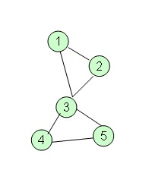
双连通图、割点与桥：
如果一个无向连通图的点连通度大于1，则称该图是点双连通的(point biconnected)，简称双连通或重连通（即删去任意一点原图仍然连通）。一个图有割点，当且仅当这个图的点连通度为1，则割点集合的唯一元素被称为割点(cut point)（即删去割点原图不连通）。一个图可能有多个割点。
有割点的图不一定有割边，如：
（此时只能把顶点3删去，使得原图不连通，所以顶点3为这个图的割点。但是删去图中的任意一条边，原图仍能保持连通，所以原图无割边）

Slide 4
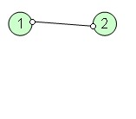
如果一个无向连通图的边连通度大于1，则称该图是边双连通的(edge biconnected)，简称双连通或重连通。（即删去任意一边原图仍然连通）一个图有桥，当且仅当这个图的边连通度为1，则割边集合的唯一元素被称为桥(bridge)（即删去桥原图不连通）。一个图可能有多个桥。
有割边的图也不一定有割点,如：
（此时只能把边（1,2）删去，使得原图不连通，所以边（1,2）为这个图的割边。但是删去顶点1或2时，原图只剩下一个顶点，仍然为连通图，所以原图无割点）

Slide 5
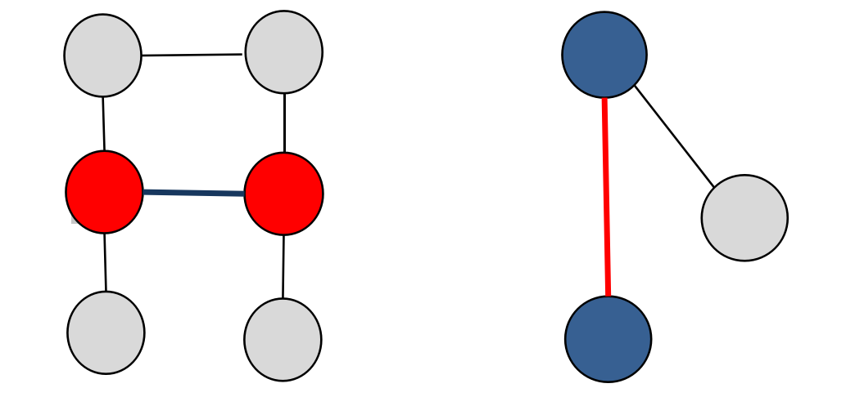
根据定义猜想：两个割点之间的边是否一定是割边?割边的两个端点是否一定是割点？
两个猜想都是错误的！反例如图：（图中红色为图的割点或桥）

Slide 6
双连通分量：
可以看出，点双连通与边双连通都可以简称为双连通，它们之间是有着某种联系的，下文中提到的双连通，均既可指点双连通，又可指边双连通。（但这并不意味着它们等价）
在图G的所有子图G'中，如果G'是双连通的，则称G'为双连通子图。如果一个双连通子图G'，它不是任何一个双连通子图的真子集（如果集合A是集合B的子集，并且集合B中至少有一个元素不属于A，那么集合A叫做集合B的真子集），则G'为极大双连通子图。双连通分量(biconnected component)，或重连通分量，就是图的极大双连通子图。特殊的，点双连通分量又叫做块。

Slide 7
二、Tarjan算法
与有向图求强连通分量的Tarjan算法类似，只需通过求DFN与LOW值来得出割点与桥。
根据定义，则有：
如果(u,v)为树枝边，u为v的父结点，则Low(u)=Min(Low(u),Low(v))
如果(u,v)为后向边，v不为u的父结点，则Low(u)=Min(Low(u),DFN(v))

Slide 8
判断割点:
一个顶点u是割点，当且仅当满足(1)或(2)：
(1) u为树根，且u有多于一个子树。因为如果只有一颗子树，去掉根节点后肯定不会出现多个子树，因此不可能为割点；而无向图DFS搜索树中不存在横叉边，所以若有多个子树，这些子树间不会有边相连，因此u肯定是割点。
(2) u不为树根，且满足存在(u,v)为树枝边（即u为v在搜索树中的父亲），并使得DFN(u)<=Low(v).（因为删去u后v以及v的子树不能到达u的祖先）

Slide 9
判断桥:
一条无向边(u,v)是桥，当且仅当(u,v)为树枝边，且满足DFN(u)<Low(v).（因为v想要到达u的父亲必须经过(u,v)这条边，所以删去这条边，图不连通）
实现时，因为有重边的问题，所以需要将一条无向边拆为两条编号一样的有向边，用邻接表进行存储。在判断(u,v)是否为后向边时要注意是树枝边的反向边还是新的一条边。

Slide 10
三、求双连通分量
对于点双连通分量，实际上在求割点的过程中就能顺便求出每个点双连通分量。建立一个栈，存储当前双连通分量，在搜索图时，每找到一条树枝边或后向边（非横叉边），就把这条边加入栈中。如果遇到某时满足DFN(u)<=Low(v)，说明u是一个割点，同时把边从栈顶一个个取出，直到遇到了边(u,v)为止。取出的这些边与其相连的点，组成一个点双连通分量。割点可以属于多个点双连通分量，其余点和每条边只属于且属于一个点双连通分量。（对于两个点双连通分量，最多只有一个公共点即割点）
对于边双连通分量，求法更为简单。只需在求出所有的桥以后，把桥边删除，原图变成了多个连通块，则每个连通块就是一个边双连通分量。桥不属于任何一个边双连通分量，其余的边和每个顶点都属于且只属于一个边双连通分量。可以用并查集实现。

Slide 11
【例题1】Redundant Paths (POJ 3177）
题目大意：
给出一个无向图，问最少添加多少条边，使得任意两点之间至少有两条没有公共边的路。

Slide 12
【算法分析】
题目要求任意两点间至少有两条没有公共边的路，也就是说所要求的图是一张边双连通图。
一个有桥的连通图，如何把它通过加边变成边双连通图？
首先求出图中的桥，并把桥删去，把剩余的边双连通分量缩点。
剩余的图必然是一棵树。
我们数出度数为1的结点个数，即叶子结点个数，记为leaf。
则至少在树上添加(leaf+1)/2条边，就能使树达到边双连通。

Slide 13
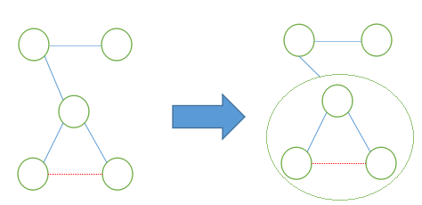
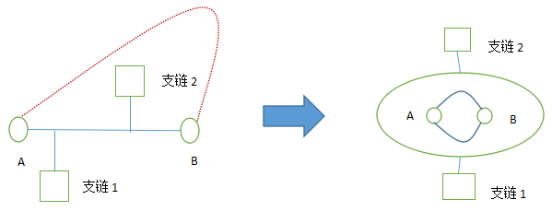
证明：
首先在一个边双里的点之间的连边是不会减少桥的数目的。因此先缩点。
考虑我们每次找两个叶子节点连边，但是如果随便找的话，连边之后重缩点可能会出现新的叶子。
注意到这种问题只出现在，两个叶子之间的路径上（包括端点）只有至多一条支链。

Slide 14
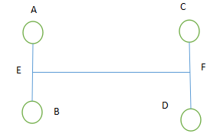
上图即为两条支链，连边后不会出现新叶子。
考虑至少有4个叶子的情况，选4个，设为ABCD。首先考察A到B的路径和C到D的路径，如果有一条路径上其他边至少2条，则缩这两个点可以减少两个叶子。假设A到B和C到D的路径上都只有1条其他边（不能没有，否则不连通）。
如图所示，AD路径上至少有两条其他边，于是建一条连接AD的边可以删去两个叶子。
边界情况：
叶子数=1：不需要边
叶子数=2：原图为链，需要一条边
叶子数=3：需要两条边
所以当leaf=1时，至少要添加的边数为0；否则(leaf+1)/2。

Slide 15
【例题2】矿场搭建(bzoj2730)
【问题描述】
煤矿工地可以看成是由隧道连接挖煤点组成的无向图。为安全起见，希望在工地发生事故时所有挖煤点的工人都能有一条出路逃到救援出口处。于是矿主决定在某些挖煤点设立救援出口，使得无论哪一个挖煤点坍塌之后，其他挖煤点的工人都有一条道路通向救援出口。
请写一个程序，用来计算至少需要设置几个救援出口，以及不同最少救援出口的设置方案总数。

Slide 16
【算法分析】
首先，如果图本来就是一个点连通图（即不存在割点），那么从这个图中选出任意两个点就OK了。
如果这个图存在割点，那么我们把割点拿掉后图就会变得支离破碎了。对于那种只和一个割点相连的块，这个块中至少要选一个点出来建逃生通道，而且可以任意选择，而对于那种和多个割点相连的块则没必要选点出来建逃生通道。
因此我们先求出所有的点双连通分量。（割点属于多个双连通分量）
对于有0个割点的双连通分量，我们必须建两个出口，即任意选2个。
对于有1个割点的双连通分量，我们必须在一个非割点的地方建出口，若该出口坍塌，仍可以移动到其他双连通分量中。
其余的则无需建出口。
最后把个数累计，方案数用乘法原理乘起来就可以了。

